Slide 1
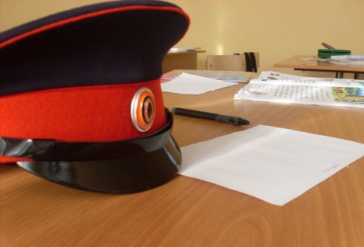
«Кто такие казаки?»
1 «А» класс
Классный руководитель: Инюткина С. И.

Slide 2
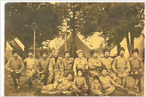
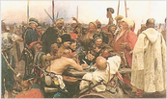
Точное происхождение казаков неизвестно.
К концу XIV века образовались две крупные
группы, проживающие в низовьях Дона
и Днепра. Донские казаки в союзе с Русским
Царством начали колонизацию окраин России.

Slide 3
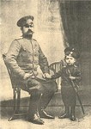
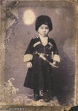
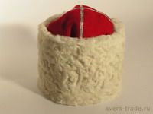
Воспитание мальчика начиналось с появления первого зуба. Мальчика воспитывали гораздо строже, чем девочку. Обучение начиналось с праздника первых штанов. Лет с трёх-пяти казачок приучался к верховой езде. С пяти-семи лет отцы забирали их в сотни и увозили с собой на службу, а часто и на войну.
Первые штаны и папаха –
признак принадлежности
к казачеству

Slide 4
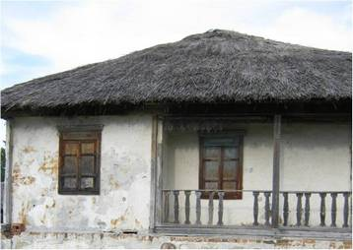
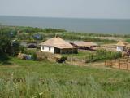
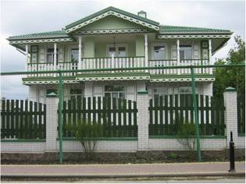
Дом казака – курень,
что означает круглый.
На Дону самым простым
жилищем была полуземлянка,
крытая камышом.
Позднее стали строить
двухэтажные курени –
это спасало от разлива рек. Первый этаж в них хозяйственный, второй
– жилой.

Slide 5
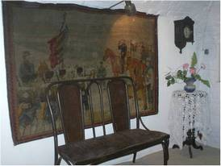
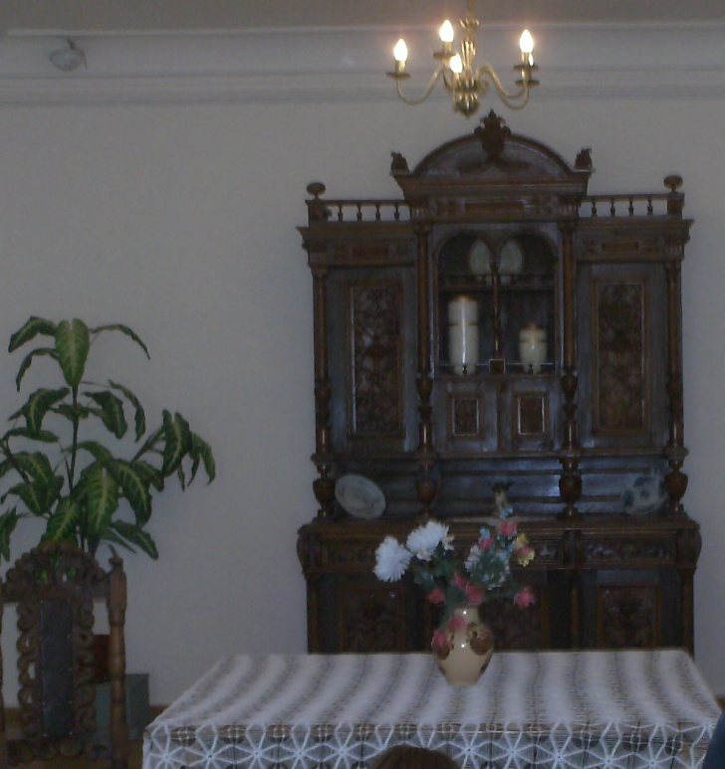
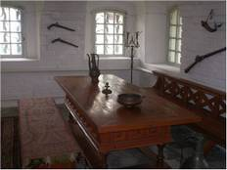
Курень делился на левую - женскую половину и правую – мужскую. Прямо за сенцами была самая большая комната – зало, где принимали гостей. Здесь стояла лучшая мебель и посуда.
Женщины и дети никогда не входили
в кунацкую на мужской половине.

Slide 6
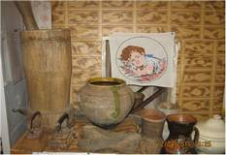
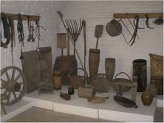
Кухонная утварь
и
Хозяйственный
инвентарь

Slide 7
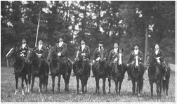
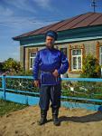
Органы управления казачьим войском
Большой Войсковой круг
Совет Атаманов
Войсковой Атаман
Атаманское правление
Войсковой штаб
Экономический совет
Совет старейшин
Ревизионная комиссия
Казачий круг – общее собрание казаков, которое состоялось на майдане.
Майдан - большая площадь, обычно перед церковью
Атаман – главный в казачестве.
Есаул – помощник атамана. (Атамана и есаулов избирали на казачьем круге на 1 -2 года.)

Slide 8
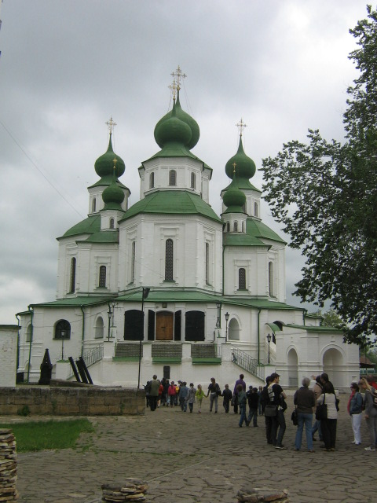
Когда нужно было обсудить какой-нибудь вопрос,
казаки сходились на Майдане на общее собрание.
При этом все становились в большой круг.
В середине круга стоял атаман , за ним на скаме-
ечках сидели старики, затем женатые казаки,
потом неженатые. Прийти на круг имели право
все мужчины не моложе 17 лет. Из женщин могли
прийти только жёны невесты и сёстры казаков,
пришедших на круг. На кругу решались все
важные вопросы.
Вот как поётся в старинных народных песнях
о казачьем круге:
Собирались казаки - други, люди вольные,
Собирались они, братцы во единый круг:
Как донские, гребенские, и яицкие;
Атаман у них Ермак, сын Тимофеевич,
Есаул у них Асташка, сын Лаврентьев
Они думали думу единую…

Slide 9
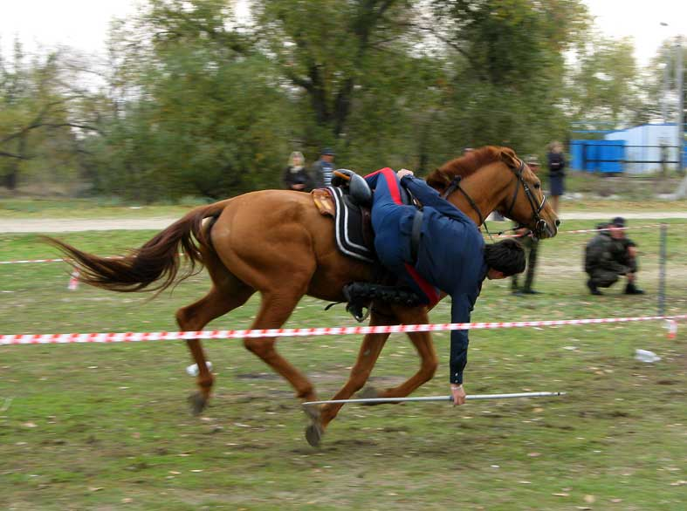
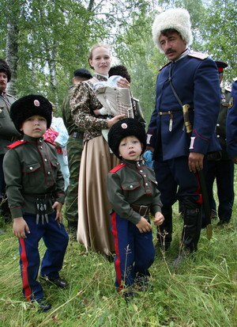
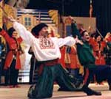
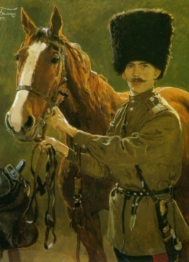
Традиции казаков
*Рождение мальчика у казаков считалось большим счастьем, так как каждый мужчина прирождении получал земельный надел – «пай».
*Начиная с двух лет его регулярно сажали на коня, чтобы он привыкал к седлу.
*При рождении мальчика было принято покупать коня, чтобы они привыкали друг к другу.
*Уважение старших – один из главных обычаев казаков. В присутствии старшего не разрешалось сидеть, курить, вступать без его разрешения в разговор. Считалось непристойным обгонять старика. Слова старшего считались обязательными для исполнения. Уважение к старшему прививалось в семье с ранних лет. Дети знали, кто из них в отношении кого старше. Особенно почиталась старшая сестра, которую до седых волос младшие братья и сёстры называли няней, так как она заменяла им мать.

Slide 10
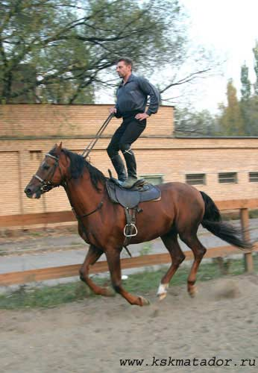
Казак без коня не проживёт и дня.
Казак с конем и ночью и днем
Казак сам не поест, а коня покормит.

Slide 11
Праздники у казаков
Святки Особенно масштабно казаки праздновали Святки, они устраивали массовые гуляния, состязания на лошадях. Девушки ночи посвящали гаданиям. С гаданиями у казачек были связаны почти все празднования. Они не упускали возможности
опустить венок на Ивана Купала, покатать яблочко
в яблочный спас, для того , чтобы узнать свою
судьбу.
14 октября - Покров Пресвятой Богородицы. Праздник казаков всех войск.
Отмечается, как день Победы 5,3 тысячи казаков над 150-ю тысячами турок в конце сентября 1641 г. в крепости Азов.

